Slide 1



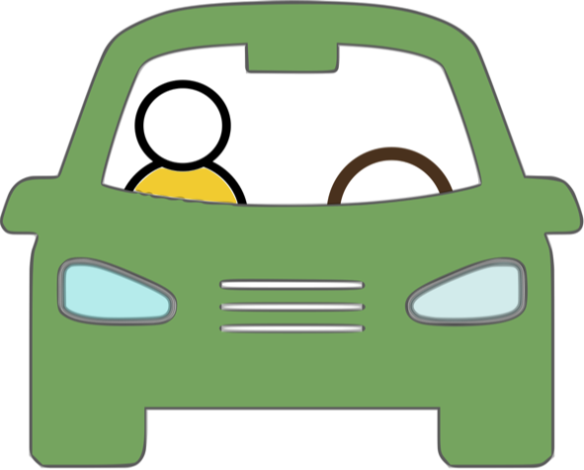
A. Informacje o zespole realizującym ćwiczenie
Nazwa przedmiotu: | Automatyka pojazdowa
Nazwa ćwiczenia: | Model kinematyki samochodu
Data ćwiczenia: | 2019-06-05
Czas ćwiczenia: | 09:30– 11:00
Zespół realizujący ćwiczenie: | Sonia Wittek Anna Gęca Barbara Kaczorowska Małgorzata Śliwińska
Kraków, 2019
Sprawozdanie z ćwiczeń laboratoryjnych z Automatyki Pojazdowej
Notes:
Kraków, 20 grudzień 2016 r.

Slide 2
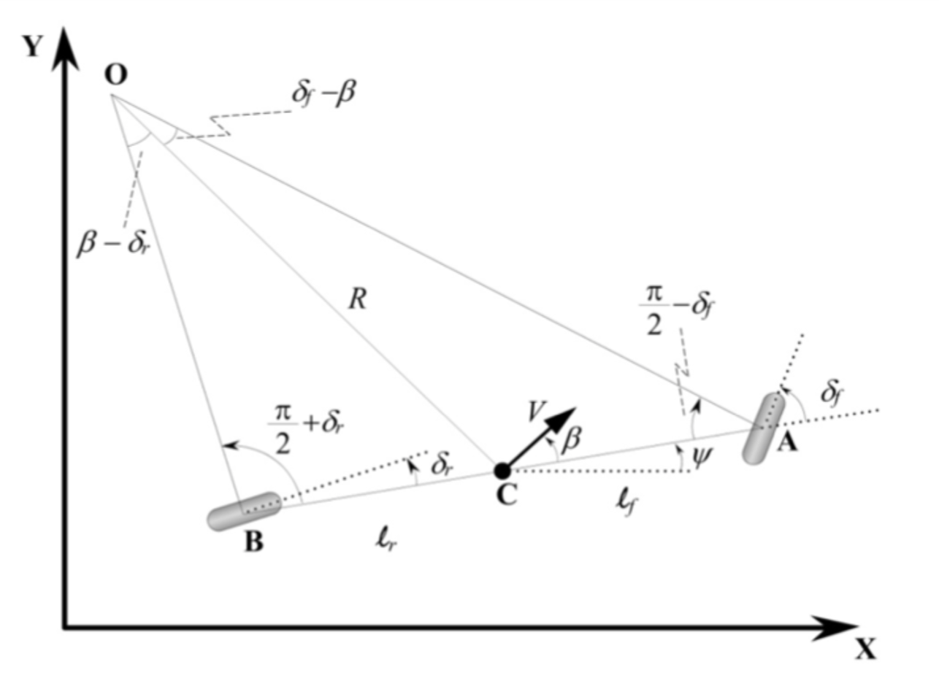
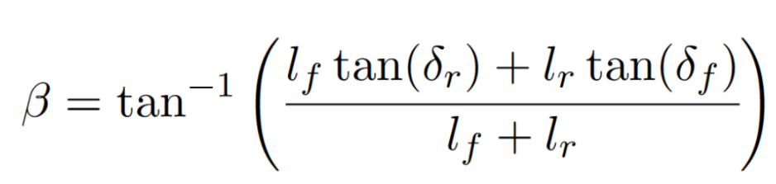
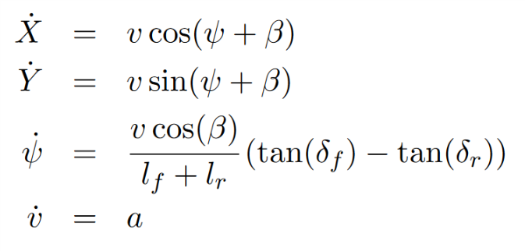
B. Sformułowanie problemu
Zadanie polegało na skonstruowaniu modelu samochodu, który pozwalałby na obserwowanie jego trakcji, w zależności od wymiarów geometrycznych samochodu i zadanego sterowania – wartości prędkości postępowej, wartości kątów skręcania osi skrętnych. Aby móc zapisać równania kinematyki samochodu można posłużyć się uproszczeniem jakim jest bicycle model – daną parę kół zastępuje się jednym kołem na środku szerokości pojazdu. Dla modelu ze sterowalną osią przednią i tylną otrzymujemy następujące równania:
Kraków, 2019
Sprawozdanie z ćwiczeń laboratoryjnych z Automatyki Pojazdowej
Notes:
Kraków, 20 grudzień 2016 r.

Slide 3
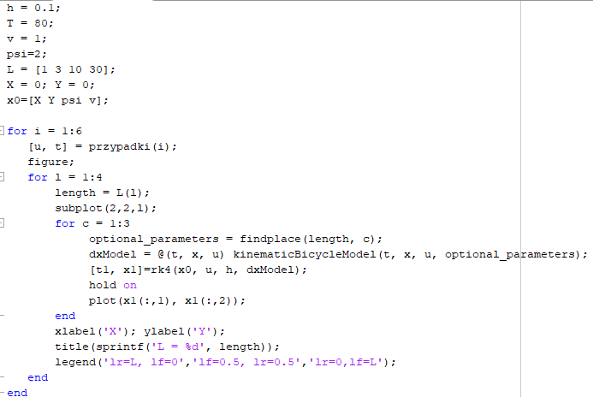
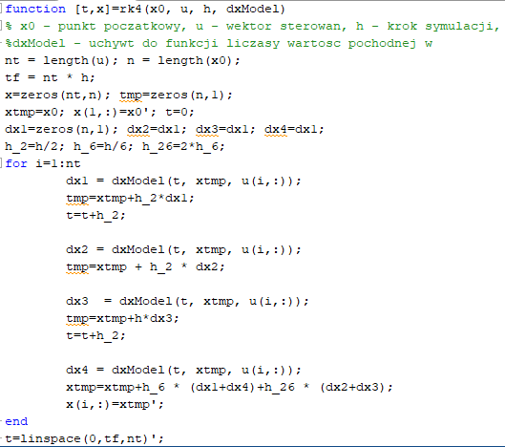
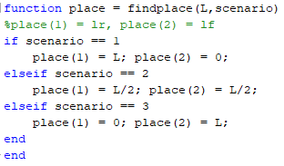
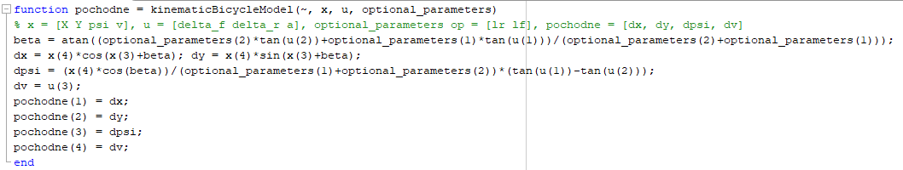
C. Sposób rozwiązania problemu
W celu realizacji ćwiczenia zaimplementowałyśmy kod programu tak, aby móc obserwować trajektorię ruchu 4 samochodów o różnych długościach. Dla każdego z nich należało rozpatrzyć 6 przypadków opisanych w treści zadania.
Kraków, 2019
Sprawozdanie z ćwiczeń laboratoryjnych z Automatyki Pojazdowej
Notes:
Kraków, 20 grudzień 2016 r.

Slide 4
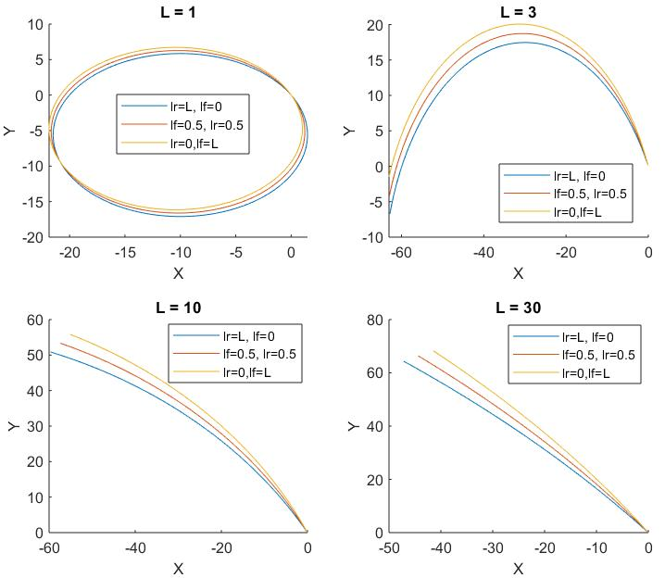
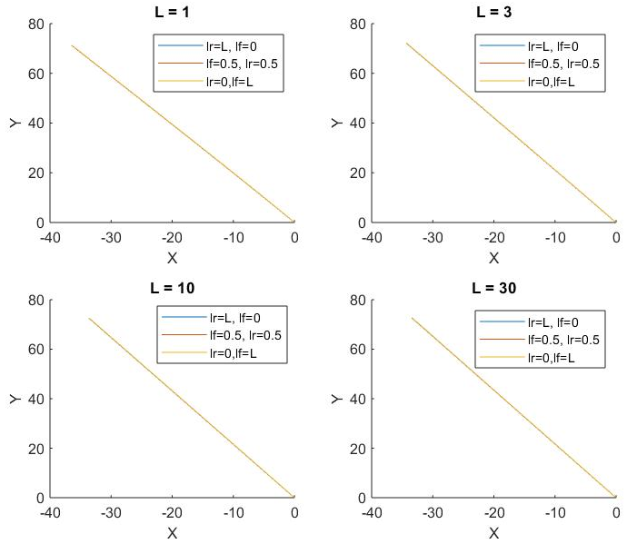
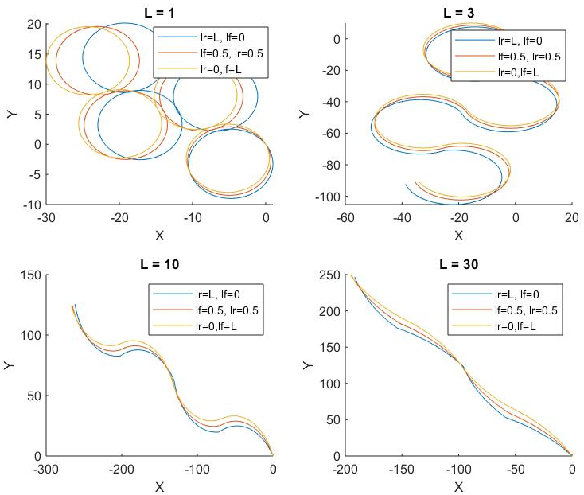
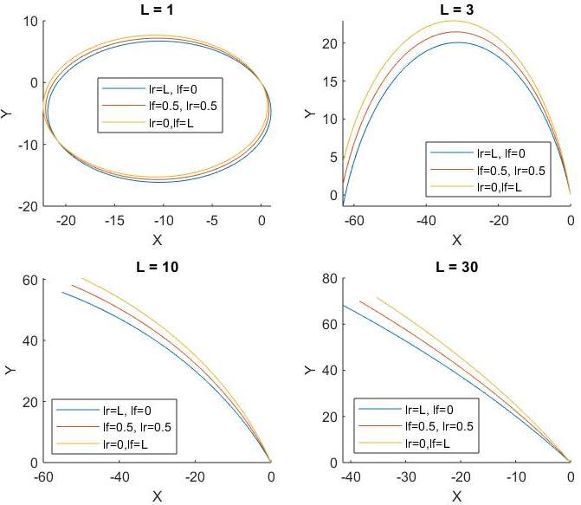
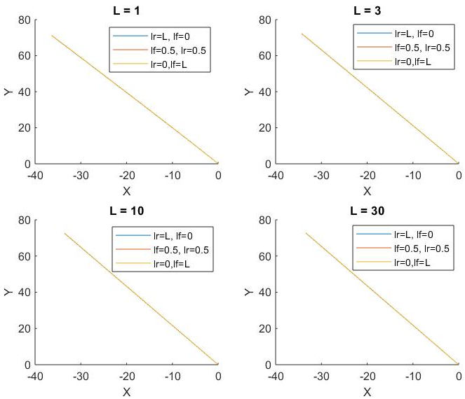
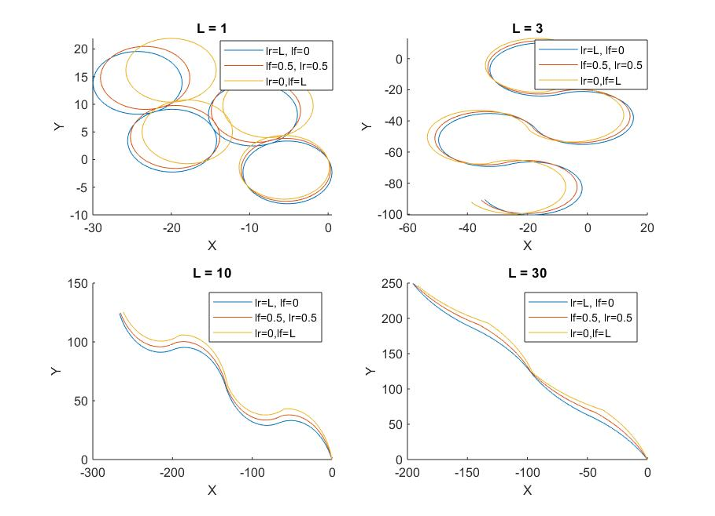
D. Wyniki
Wykresy dla 6 kolejnych przypadków:
Kraków, 2019
Sprawozdanie z ćwiczeń laboratoryjnych z Automatyki Pojazdowej
Notes:
Kraków, 20 grudzień 2016 r.

Slide 5
E. Wnioski
Ćwiczenie pozwoliło zapoznać się z kinematycznymi modelami samochodów o różnych parametrach. Na podstawie symulacji można było zaobserwować, że krótsze samochody mają mniejszy promień skrętu i intensywniej reagują na zmiany na kierownicy. Przypadki, które różniły się tylko tym, czy sterowano osią przednią, czy tylną, są bardzo podobne (przypadki: 1. i 4., 2. i 5., 3. i 6.). Zamodelowane zachowania samochodu zgadzały się z intuicyjnymi przewidywaniami. Obserwacje kinematyki samochodu są jedną z kluczowych rzeczy przy jego projektowaniu.
Kraków, 2019
Sprawozdanie z ćwiczeń laboratoryjnych z Automatyki Pojazdowej
Notes:
Kraków, 20 grudzień 2016 r.

